Slide 1
МУНИЦИПАЛЬНОЕ КАЗЁННОЕ ДОШКОЛЬНОЕ
ОБРАЗОВАТЕЛЬНОЕ УЧРЕЖДЕНИЕ ДЕТСКИЙ САД
КОМБИНИРОВАННОГО ВИДА № 26
СТАНИЦЫ ПАВЛОВСКОЙ
«Нравственно –патриотическое воспитание дошкольников
через волонтерскую деятельность»
Воспитатель:
Новикова Елена Александровна

Slide 2
Патриотическое воспитание - процесс взаимодействия воспитателей и воспитанников, направленный на развитие патриотических чувств, формирование патриотических убеждений и устойчивых норм патриотического поведения.

Slide 3
Целью патриотического воспитания является воспитание убежденного патриота, любящего свою Родину, преданного Отечеству, готового служить ему своим трудом и защищать его интересы.
О важности приобщения ребенка к культуре своего народа написано много, поскольку обращение к отеческому наследию воспитывает уважение, гордость за землю, на которой живешь.

Slide 4
Задачи:
- воспитание у ребенка любви и привязанности к своей семье, дому, детскому саду, улице, городу;
- формирование бережного отношения к природе и всему живому;
- воспитание уважения к труду;
- развитие интереса к русским традициям и промыслам;
- формирование элементарных знаний о правах человека;
- расширение представлений о городах России;
- знакомство детей с символами государства (герб, флаг, гимн)
- развитие чувства ответственности и гордости за достижения страны;
- формирование толерантности, чувства уважения к другим народам, их традициям.

Slide 5
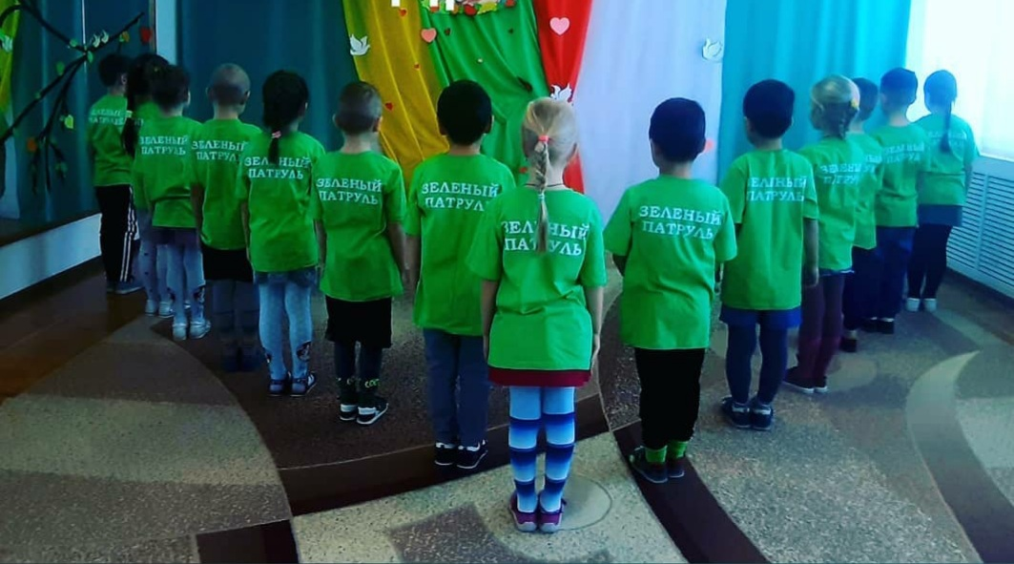
Волонтерство
- инициатива
- бесплатная помощь

Slide 6
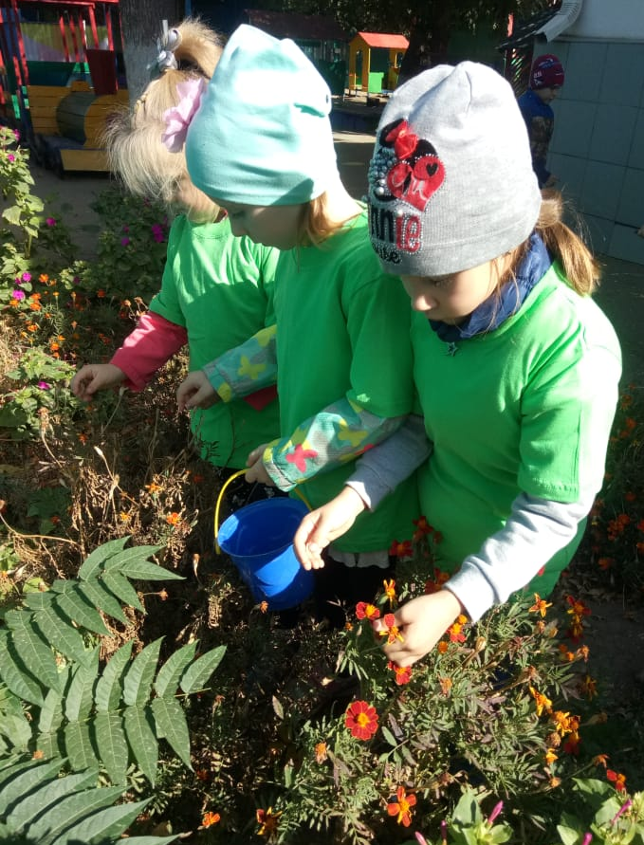
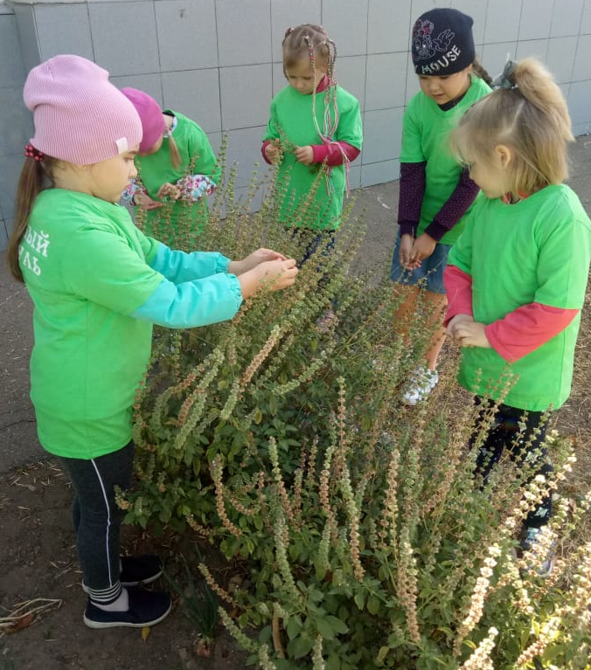
Экологическая акция
«Семена собери - цветам помоги!»

Slide 7
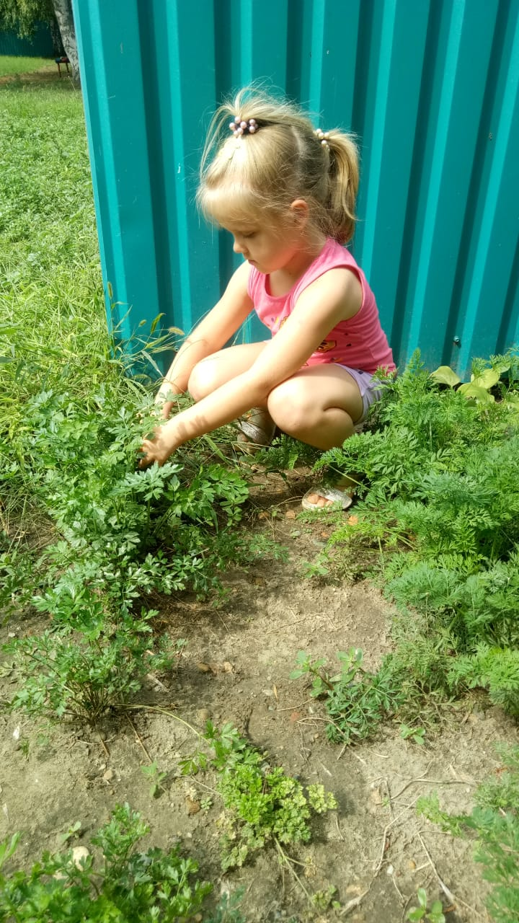
Экологическая акция
«Посади цветок – укрась планету»

Slide 8
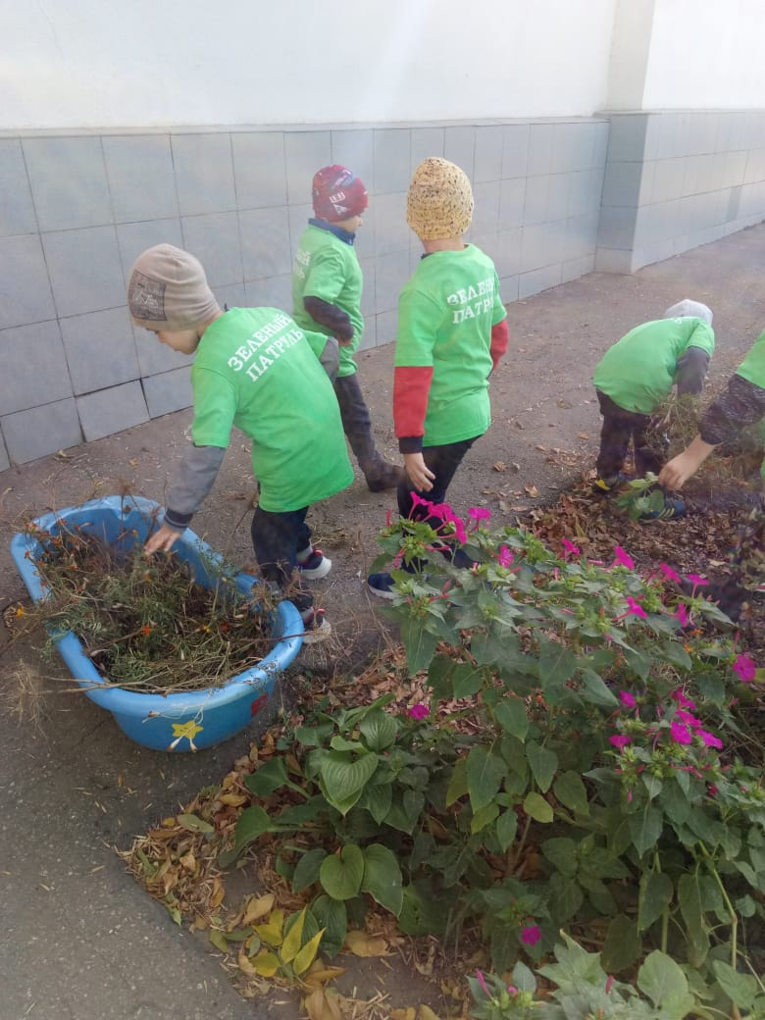
Наведения порядка на клумбе
и
на стадионе детского сада

Slide 9
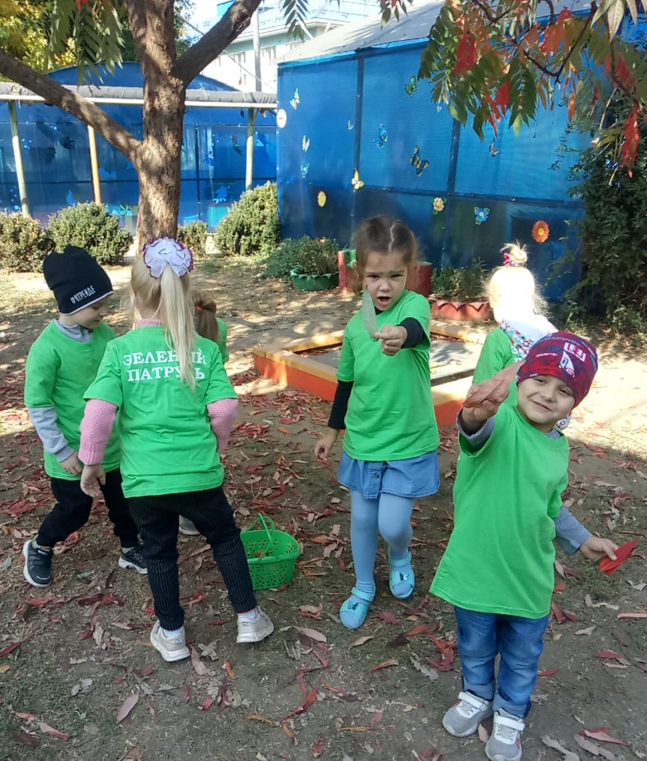
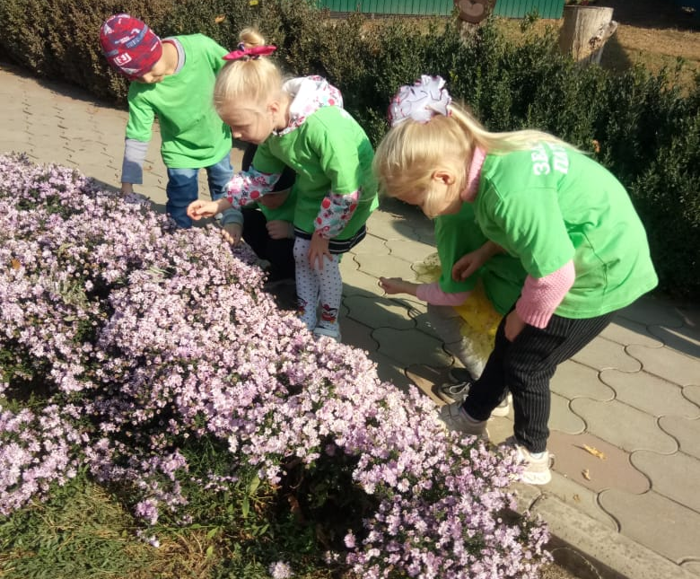
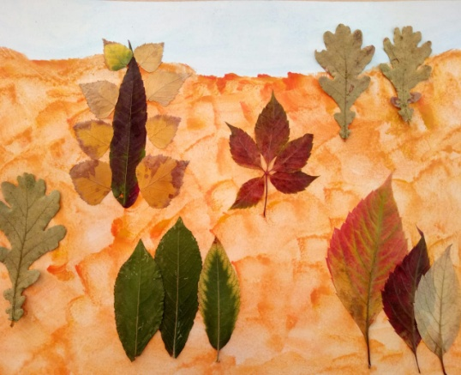
Экологическая акция «Листопад»

Slide 10
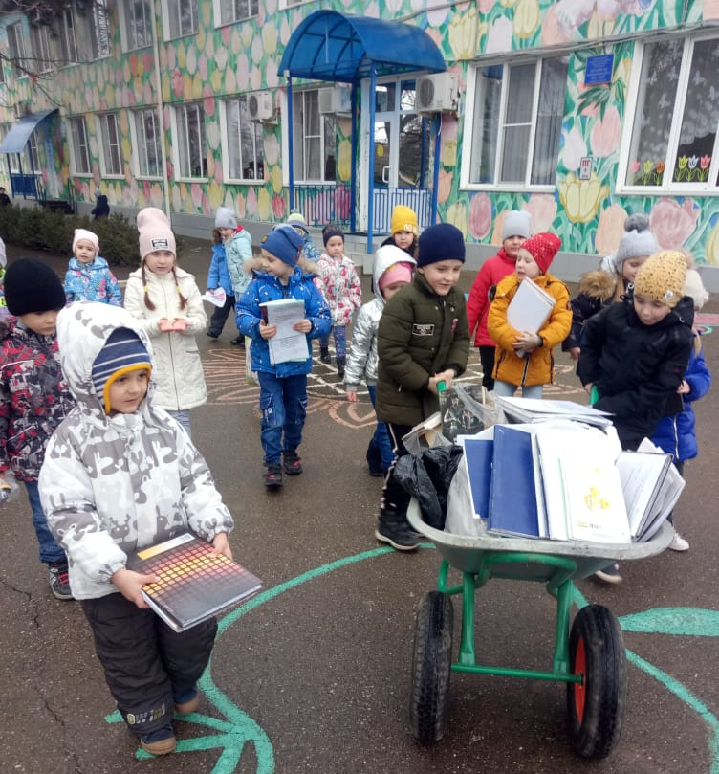
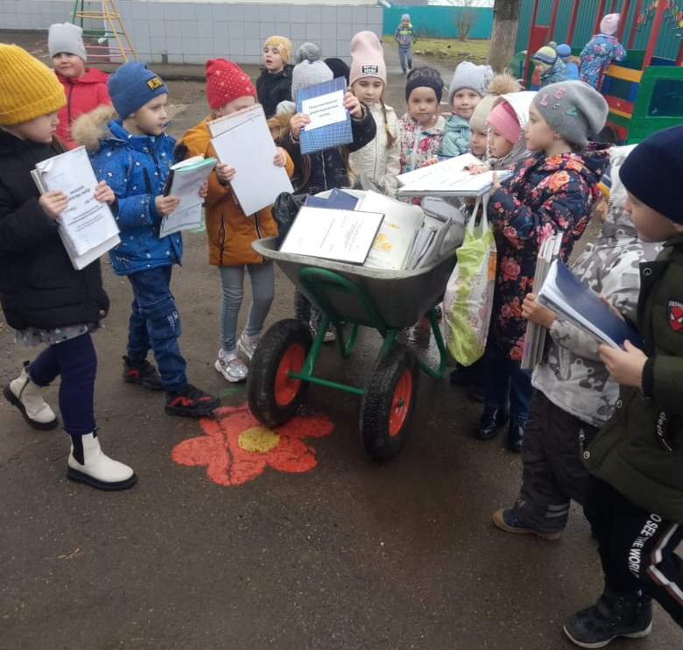
Экологическая акция
«Сдай макулатуру — спаси дерево».

Slide 11
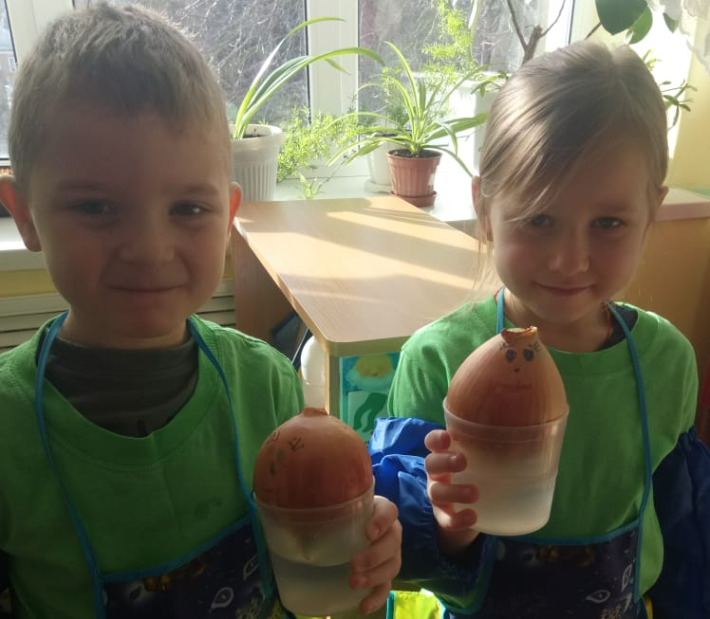
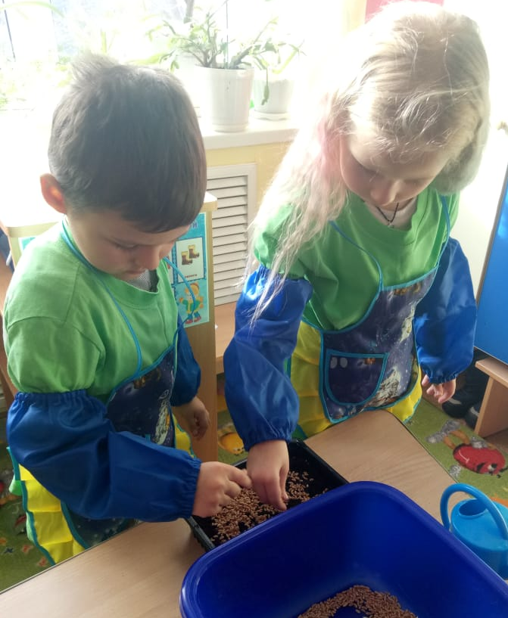
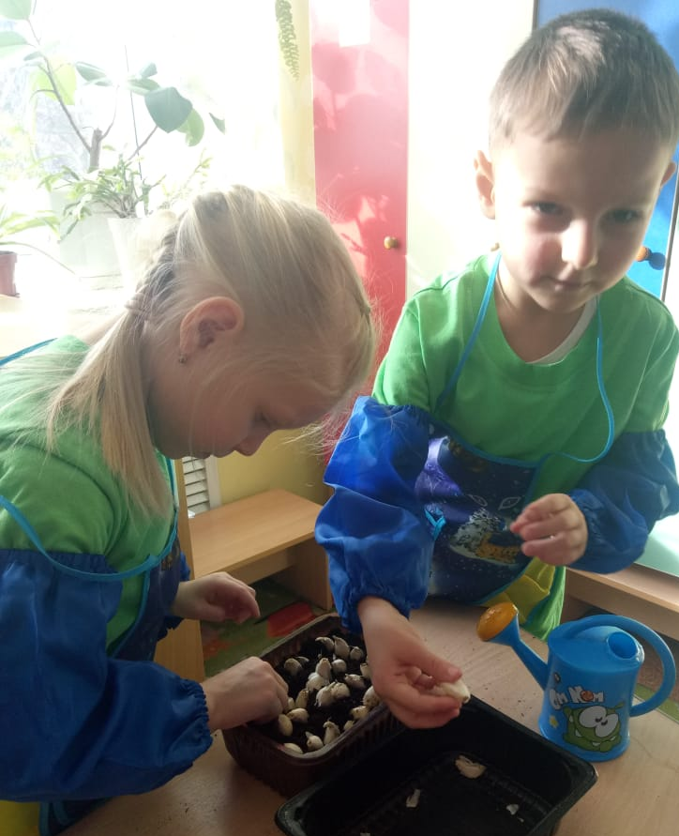
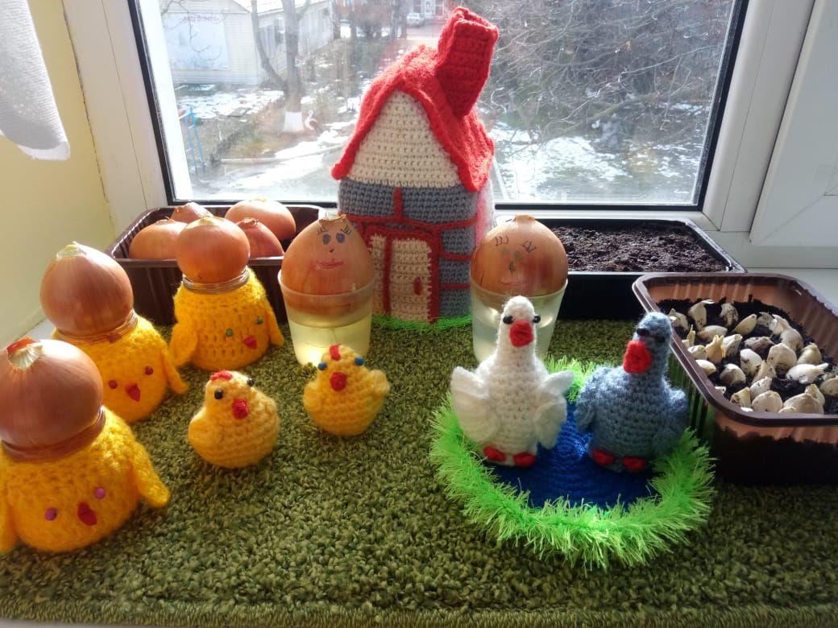
Акция «Огород на подоконнике»

Slide 12
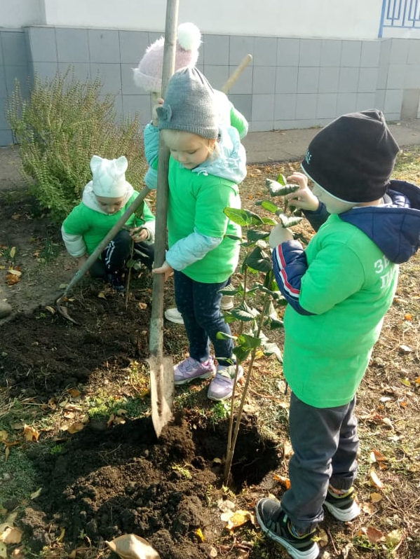
Акция
«Сирень Победы»

Slide 13
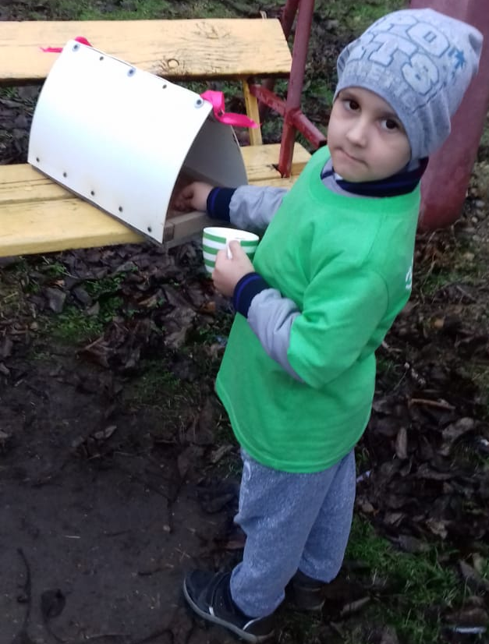
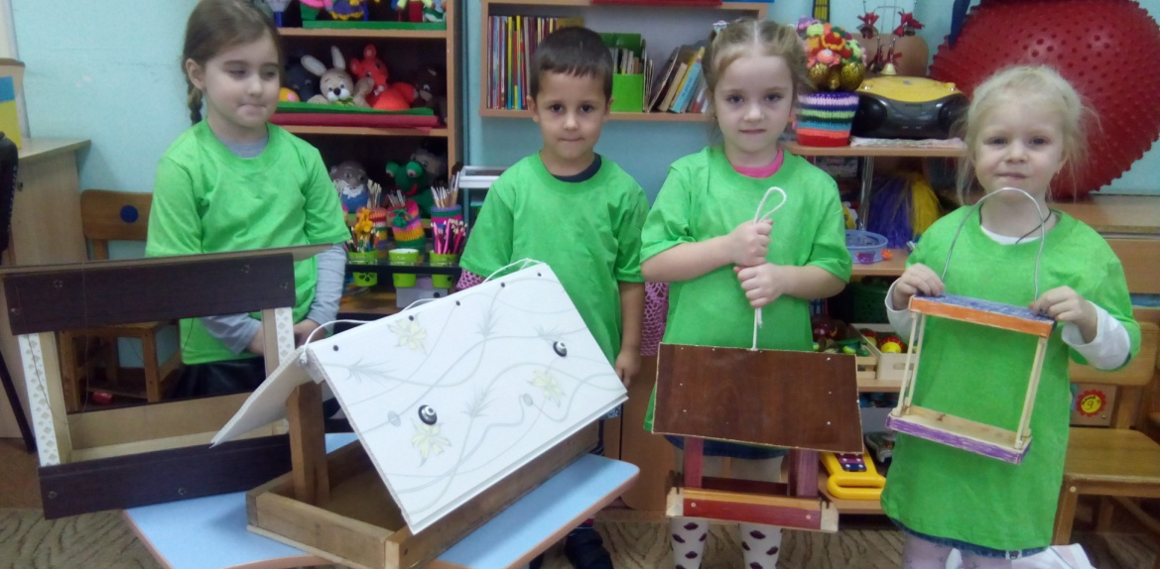
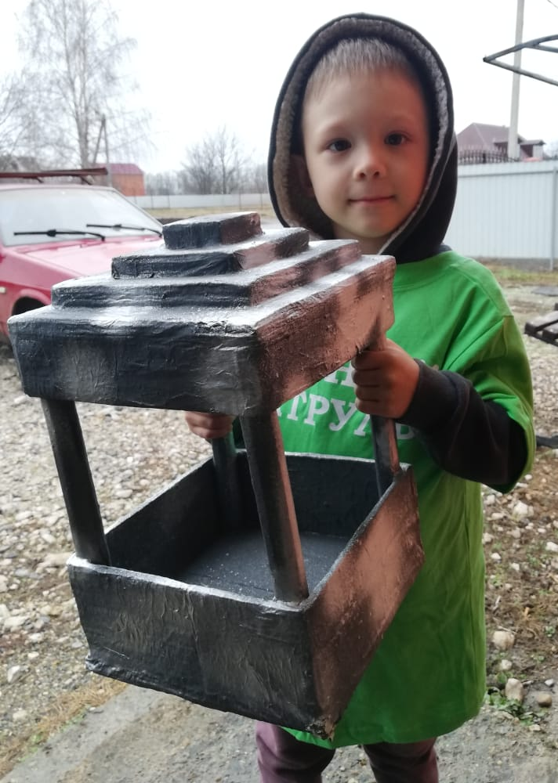
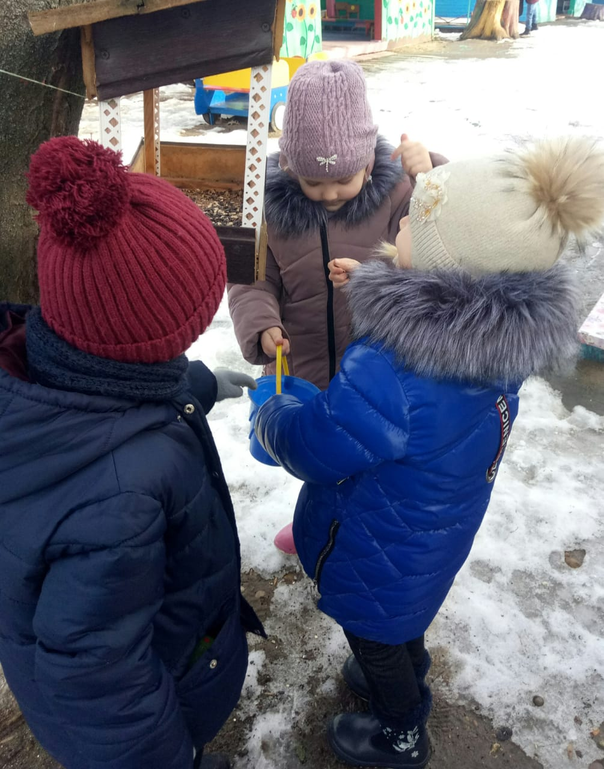
Экологическая акция
«Помоги птицам зимой»

Slide 14
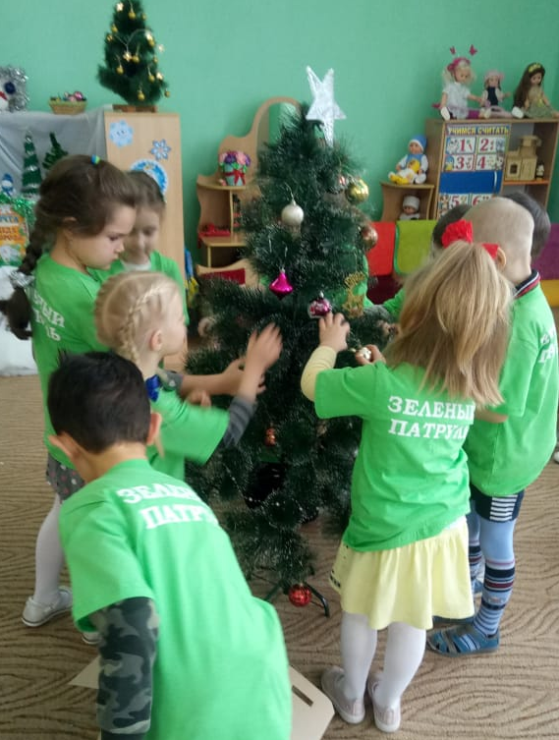
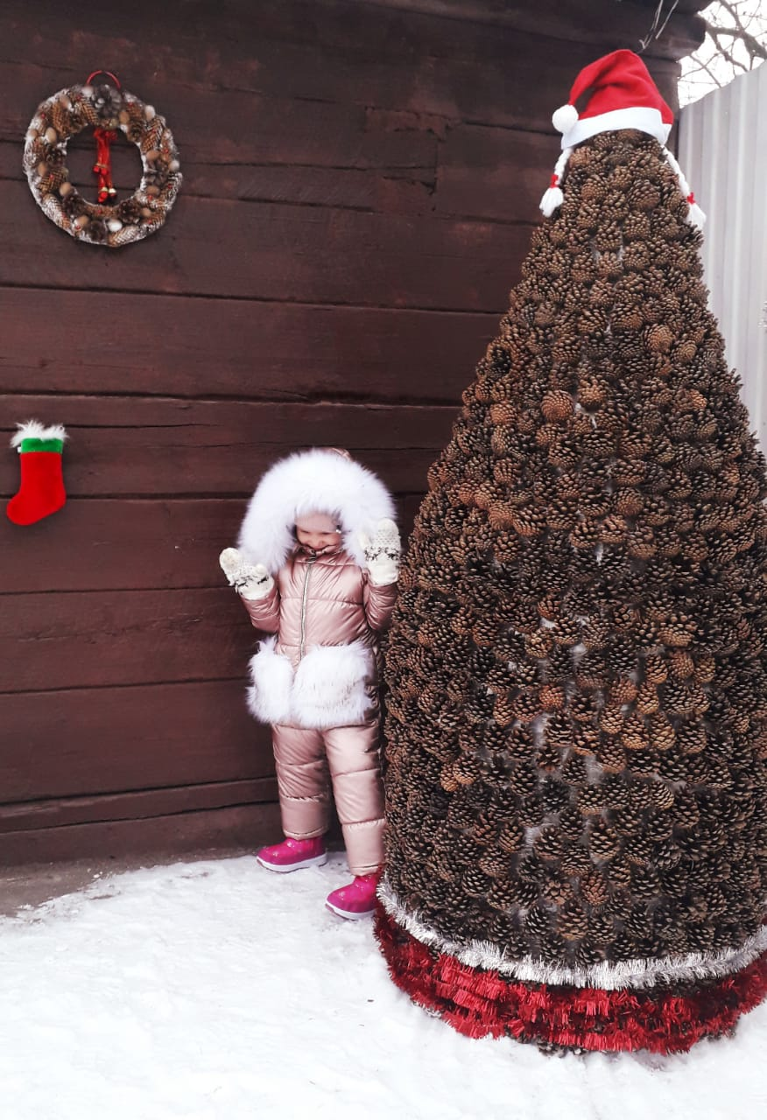
Экологическая акция «Сохраним живую елочку»

Slide 15
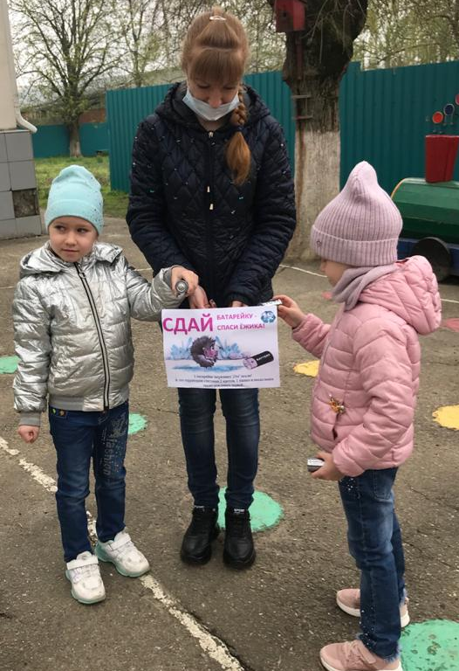
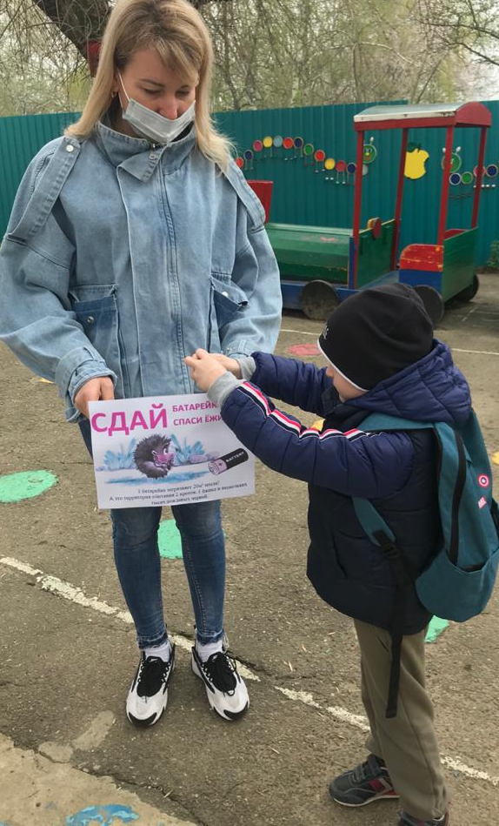
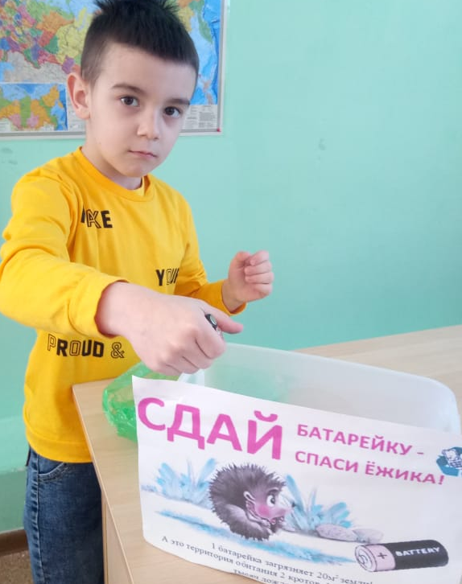
Экологическая акция
«Сдай батарейку, спаси ежика»

Slide 16
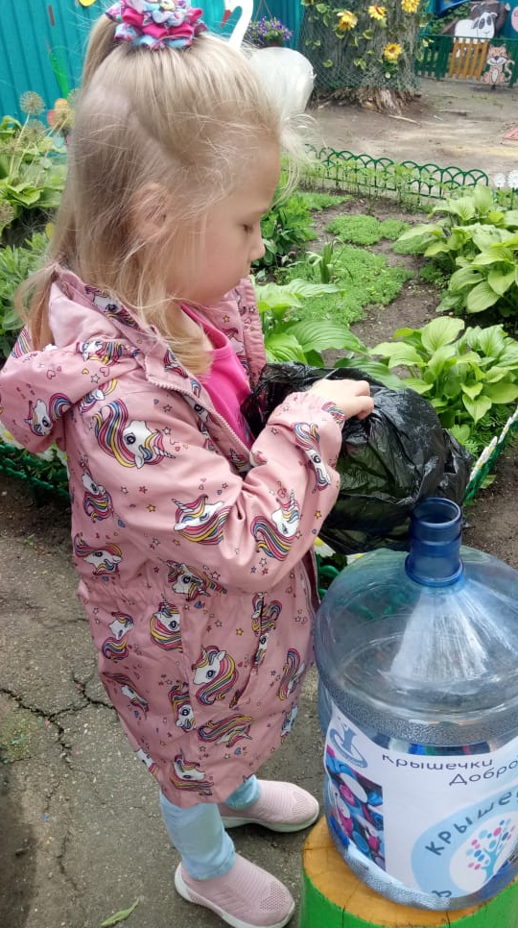
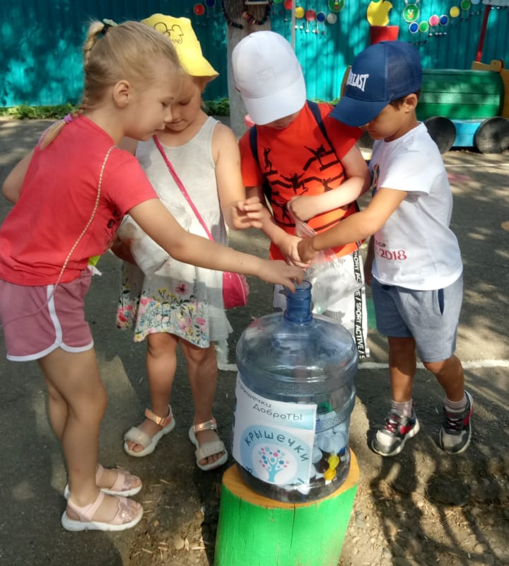
Эколого-благотворительная акция
«Добрые крышечки».

Slide 17
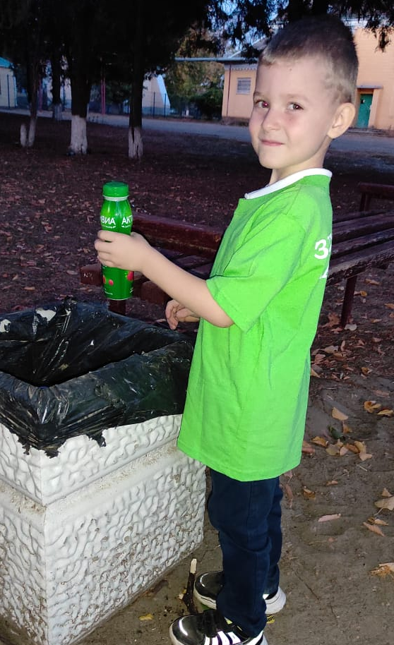
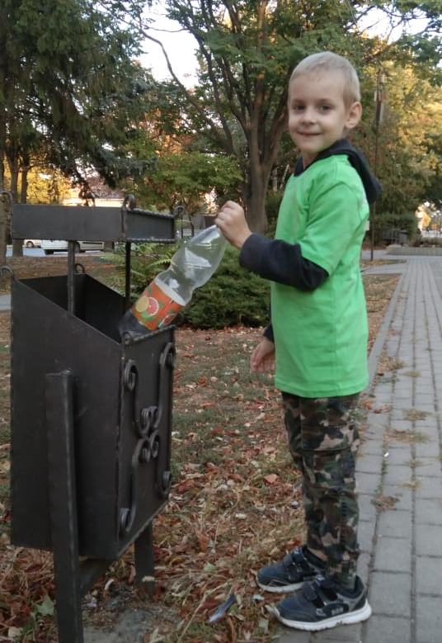
Акции экологической направленности «Чистая станица».

Slide 18
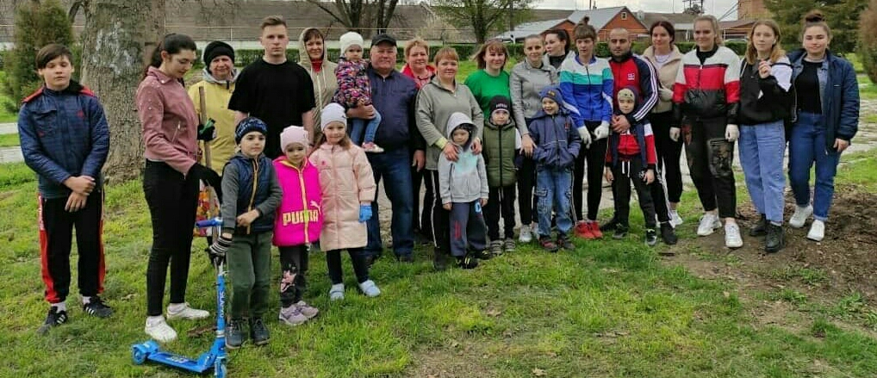
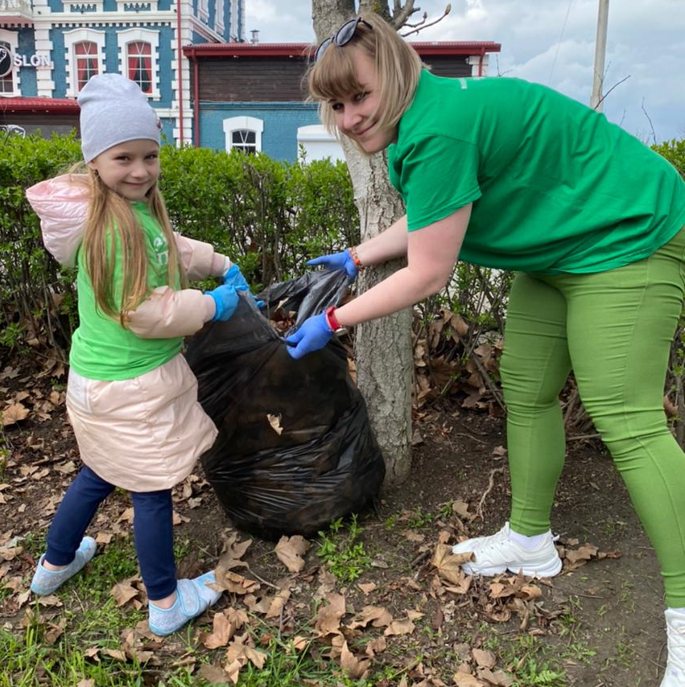
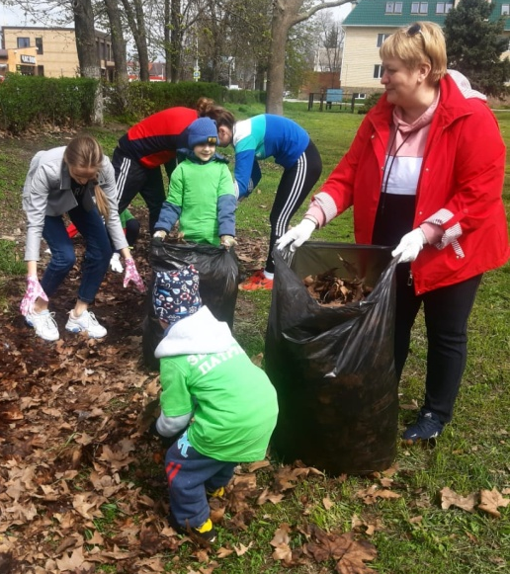
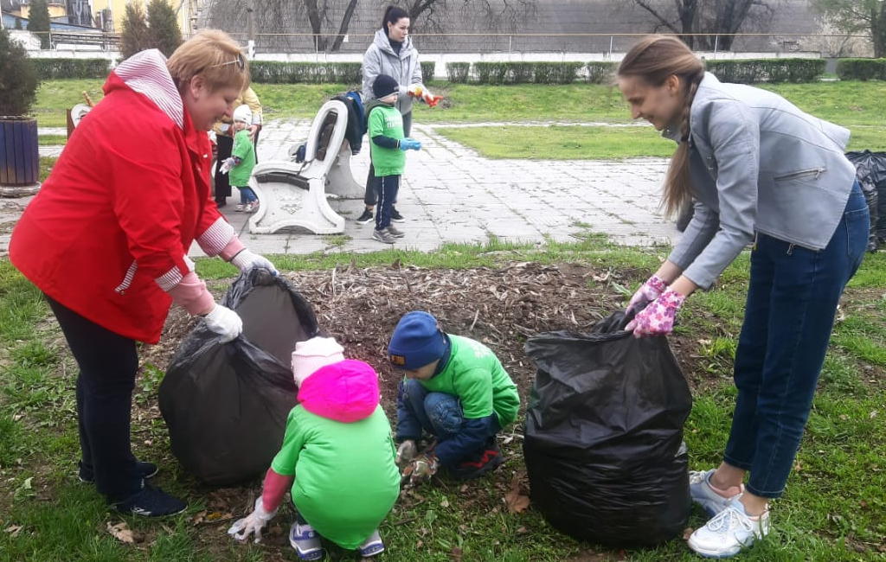
Проведения субботника «Сделаем станицу чище»

Slide 19
Спешите делать добрые дела,
Не предавайте жизнь свою забвенью,
Дарите людям чуточку тепла
Творите доброту без сожаленья.

